Slide 1

10
표현 언어(EL) Expression Language

Slide 2
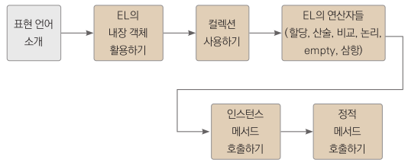
학습 목표 및 순서
▣ 학습 목표
변수의 값을 표현식보다 편하게 출력할 수 있게 해주고, 4가지 영역에 저장된 속성도 더 쉽게 읽을 수 있는 표현 언어의 문법을 학습합니다.
▣ 학습 순서

Slide 3
학습 목표 및 순서
▣ 활용 사례
표현 언어는 모델2 방식으로 웹 애플리케이션을 개발할 때 주로 사용
4가지 영역(page, request, session, application)에 저장된 속성에 접근할 때 사용
JSTL(11장)과 서블릿(13장)을 학습한 후 표현 언어를 확실하게 활용하게 될것임

Slide 4
10.1 표현 언어란?
▣ 표현 언어란..??
표현 언어(Expression Language, EL)는 변수의 값을 출력할 때 사용하는 스크립트 언어
표현식(<%= %>)과 다른점은 4가지 영역에 저장된 값을 출력하는 것
사용법이 매우 간결하고, 예외와 형변환에 관대하다는 특징이 있음
기능
JSP 내장 객체의 영역에 담긴 속성을 사용
산술 연산, 비교 연산, 논리 연산이 가능
자바 클래스에 정의된 메서드를 호출할 수 있음
표현 언어만의 객체를 통해 JSP와 동일한 기능 수행
▣ 기본사용법
영역에 저장된 속성을 출력
스크립틀릿에서 저장한 변수는 사용할 수 없음

Slide 5
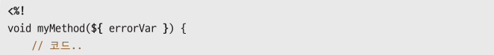
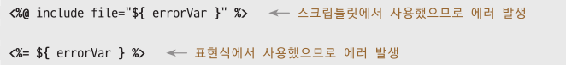
10.1 표현 언어란?
▣ 기본사용법(계속)
request영역에 저장했다면 다음과 같이 출력
EL은 HTML, CSS, Javascript 어디서든 사용 가능
액션태그나 JSTL의 속성값으로도 사용 가능
JSP 스크립트 요소(선언부, 표현식, 스크립틀릿)에서는 사용 불가
← 선언부에서 사용했으므로 에러발생

Slide 6
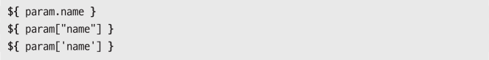
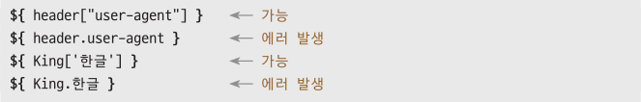
10.1 표현 언어란?
▣ 객체 표현방식
EL에서 객체를 표현할때는 .(점) 이나 [](대괄호)를 사용
속성명에 특수기호나 한글이 포함된 경우에는 대괄호만 사용 가능
대괄호 사용시에는 “(큰따옴표)와 ‘(작은따옴표) 모두 사용 가능

Slide 7
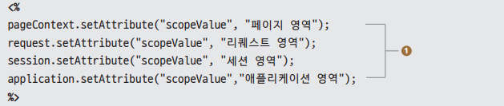
10.2 EL의 내장 객체
▣ 4가지 영역에 속성값 저장하고 읽어오기
EL에서 4가지 영역에 접근하기 위한 내장객체
pageScope : page 영역에 저장된 속성값을 읽음
requestScope : request 영역에 저장된 속성값을 읽음
sessionScope : session 영역에 저장된 속성값을 읽음
applicationScope : application 영역에 저장된 속성값을 읽음
예제 10-1] webapp/10EL/ImplicitObjMain.jsp
❶ 4가지 영역에 동일한 이름으로 속성 저장

Slide 8
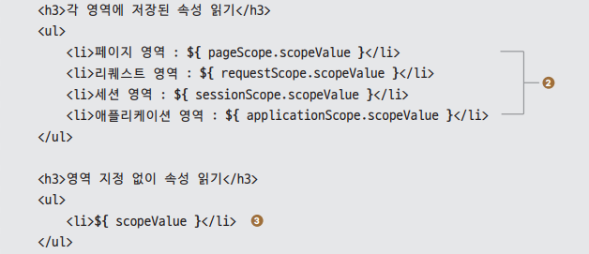
10.2 EL의 내장 객체
▣ 4가지 영역에 속성값 저장하고 읽어오기(계속)
❷ EL의 내장객체를 통해 출력
❸ 영역 지정이 없으면 가장 좁은 page 영역의 속성 출력
❹ 주석을 해제한 후 포워드

Slide 9
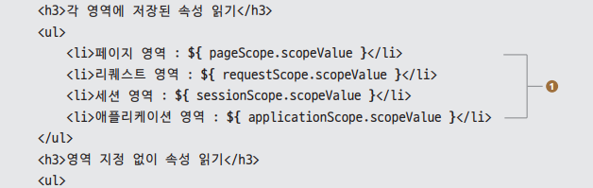
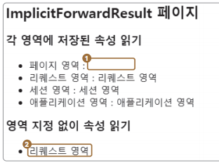
10.2 EL의 내장 객체
▣ 4가지 영역에 속성값 저장하고 읽어오기(계속)
예제 10-2] webapp/10EL/ImplicitForwardResult.jsp
❶ 페이지 영역은 출력 안됨
❷ 포워드 하면 가장 좁은 영역이 request 영역이 됨
[Note] EL을 통해 영역의 속성을 읽을때는 영역명을 명시하지 않아도 됨

Slide 10
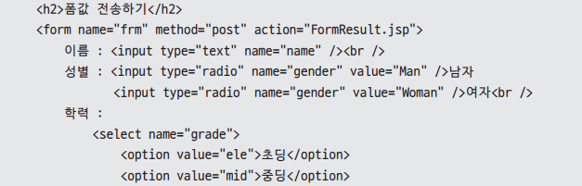
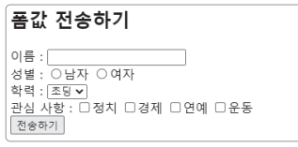
10.2 EL의 내장 객체
▣ 폼값 처리하기
EL에서 폼값을 처리하기 위한 내장객체
param : request.getParameter()와 동일하게 요청 매개변수의 값을 받음
paramValues : request.getParameterValues()와 동일하게 요청 매개변수의 값을 문자열 배열로 받아옴
예제 10-3] webapp/10EL/FormSubmit.jsp

Slide 11
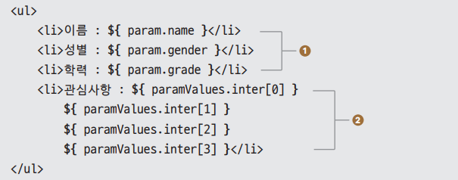
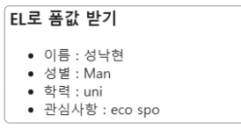
10.2 EL의 내장 객체
▣ 폼값 처리하기(계속)
예제 10-4] webapp/10EL/FormResult.jsp
❶ 하나의 값이 전송되는 경우에는 EL의 내장객체 param을 사용
❷ 둘 이상의 값이면 paramValues 를 통해 배열로 값을 받음

Slide 12
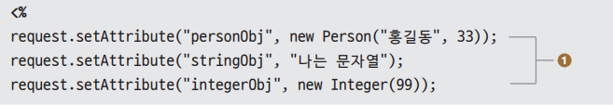
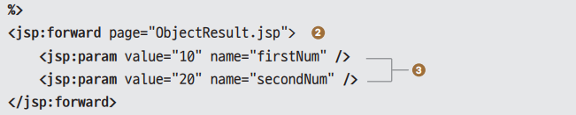
10.2 EL의 내장 객체
▣ 객체 전달하기
폼을 통해 전송할 수 있는 값은 문자열
객체인 경우에는 영역의 공유범위를 통해 전달해야 함
예제 10-5] webapp/10EL/ObjectParams.jsp
❶ request 영역에 다양한 객체를 저장
❷ 액션태그를 통해 포워드. 추가로 2개의 파라미터도 전달.

Slide 13
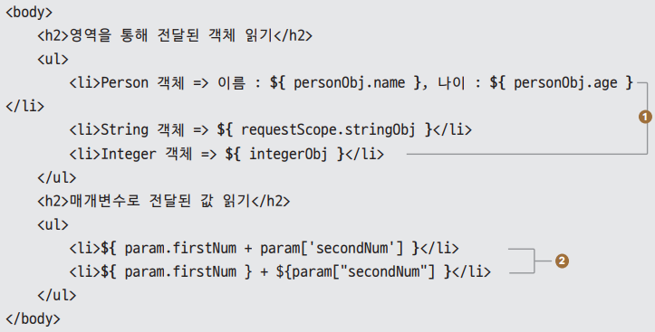
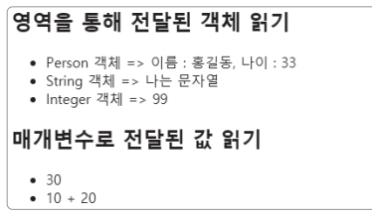
10.2 EL의 내장 객체
▣ 객체 전달하기
예제 10-6] webapp/10EL/ObjectResult.jsp
❶ request 영역에 저장된 속성을 EL로 읽어 출력
❷ 파라미터는 param을 통해 읽을 수 있음.

Slide 14
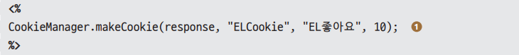
10.2 EL의 내장 객체
▣ 쿠키, HTTP 헤더, 컨텍스트 초기화 매개변수 출력
cookie : 쿠키를 읽을 때 사용
header : request.getHeader()와 동일하게 헤더값을 읽을 때 사용
headerValues : request.getHeaders()와 동일하게 헤더값을 배열 형태로 읽을 때 사용
initParam : web.xml에 설정한 컨텍스트 초기화 매개변수를 읽을 때 사용
pageContext : JSP의 pageContext 내장 객체와 동일한 역할
예제 10-7] webapp/10EL/OtherImplicitObj.jsp
❶ 4장에서 생성한 쿠키메니져 클래스를 통해 10초간 유효한 쿠키 생성
❷ EL을 통해 쿠키값 읽어 출력

Slide 15
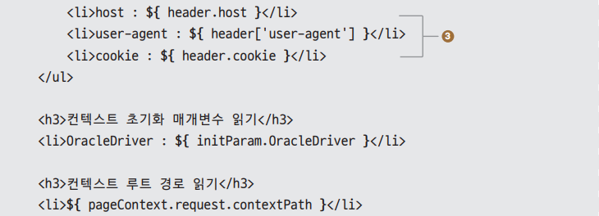
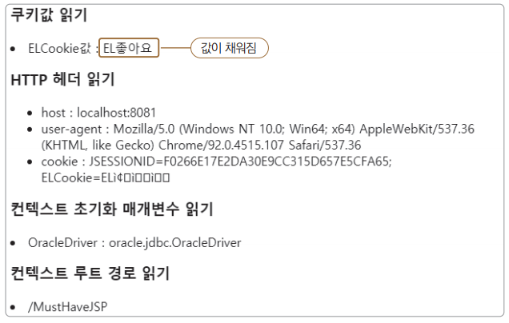
10.2 EL의 내장 객체
▣ 쿠키, HTTP 헤더, 컨텍스트 초기화 매개변수 출력(계속)
❸ HTTP 헤더 정보 및 그외 값들 읽어와 출력

Slide 16
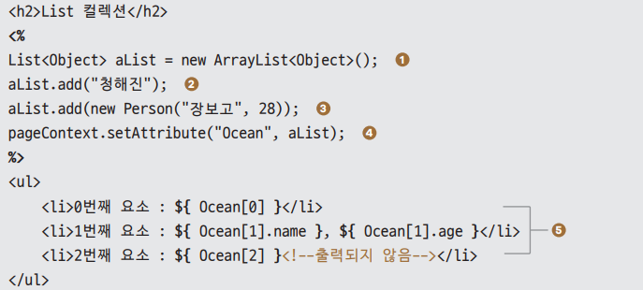
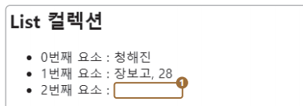
10.3 컬렉션 사용하기
▣ 컬렉션 사용하기
EL을 사용하면 자바 코드보다 훨씬 더 간단하게 컬렉션을 사용할 수 있음
예제 10-8] webapp/10EL/CollectionUse.jsp
❶ List 컬렉션을 생성
❷~❹ String과 Person을 추가한
후 page영역에 속성 저장
❺ List는 배열의 속성을 가지므로 인덱스로 접근하여 출력

Slide 17
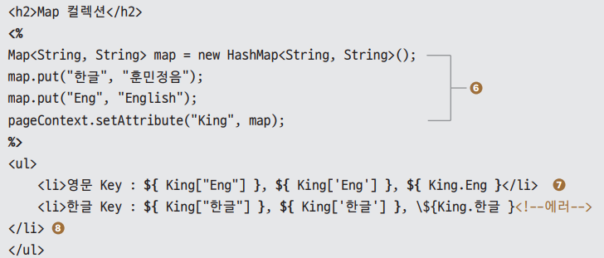
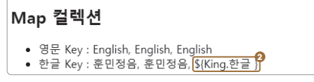
10.3 컬렉션 사용하기
▣ 컬렉션 사용하기(계속)
❻ Map 컬렉션을 생성한 후 2개의 데이터를 저장. page영역에 속성 저장
❼ Map은 키를 통해 읽어야 하므로 3가지 형태로 접근가능.
[Note] 단, Key가 한글이면 .(점)으로는 접근할 수 없어 에러발생
코드에서는 EL주석을 통해 처리.

Slide 18
10.4 EL의 연산자들
▣ 할당 연산자
초기의 EL은 할당이 불가능했지만, EL3.0부터 할당이 가능해짐.
단, 할당과 동시에 출력되므로 세미콜론과 작은따옴표를 함께 사용.
▣ 할당 연산자
+, -, * : 덧셈, 뺄셈, 곱셈
/ 또는 div : 나눗셈
% 또는 mod : 나머지
▣ 논리 연산자
&& 또는 and : 논리 And
|| 또는 or : 논리 Or
! 또는 not : 논리 No

Slide 19
10.4 EL의 연산자들
▣ 비교 연산자
> 또는 gt : Greater Than( ~보다 크다.)
>= 또는 ge : Greater than or Equal( ~보다 크거나 같다.)
< 또는 lt : Less Than( ~보다 작다.)
<= 또는 le : Less than or Equal( ~보다 작거나 같다.)
== 또는 eq : EQual( 같다.)
!= 또는 ne : Not Equal( 같지 않다. 즉 다르다.)
[Note] Java에서 사용하던 연산자는 동일하게 사용가능. 여기에 추가로 EL에서 사용할 수 있는 문자형태의 연산자가 추가로 제공되어 편의성을 제공함.
예제 10-9] webapp/10EL/Operator1.jsp
예제 10-10] webapp/10EL/Operator2.jsp
[Note] 해당 예제는 산술연산, 비교연산 등의 매우 일반적인 내용이므로 교제를 참고하여 작성하세요.

Slide 20
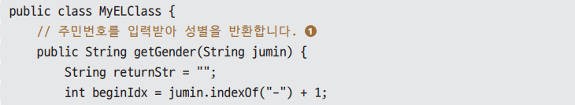
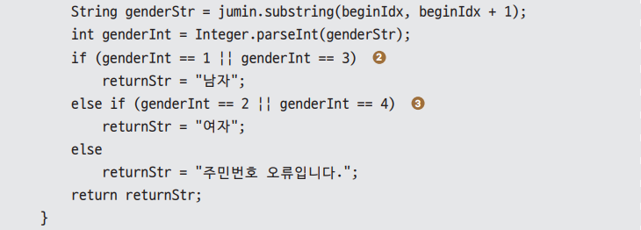
10.5 인스턴스 메서드 호출
▣ 호출할 메서드 준비
EL에서는 자바 코드를 직접 사용할 수 없으나, 메서드는 호출 기능을 제공
예제 10-11] Java Resources/el/MyELClass.java
❶ 주민번호를 매개변수로 받아 성별을 판단하여 반환하는 메서드 정의

Slide 21
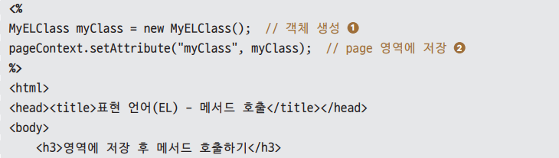
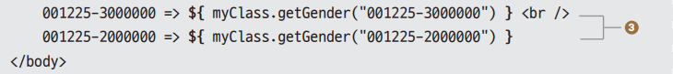
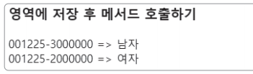
10.5 인스턴스 메서드 호출
▣ 메서드 호출하기
page 영역에 먼저 저장한 후 메서드 호출. 공유가 가능한 범위라면 다른 영역도 가능.
예제 10-12] webapp/10EL/ELCallMethod.jsp
❶ 객체 생성후 page 영역에 저장
❸ EL을 통해 메서드 호출

Slide 22
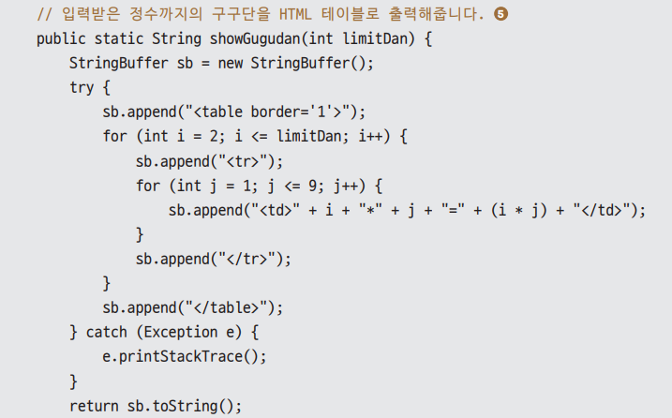
10.6 정적 메서드 호출
▣ 클래스명을 통한 정적 메서드 호출
예제 10-11] Java Resources/el/MyELClass.java(메서드 추가)
❺ 매개변수로 전달된 숫자까지의 구구단을 테이블 형태로 반환

Slide 23
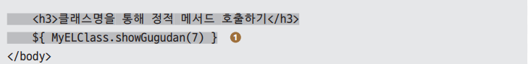
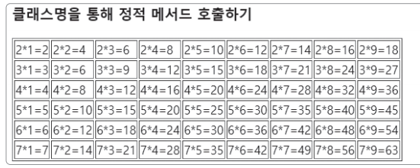
10.6 정적 메서드 호출
▣ 클래스명을 통한 정적 메서드 호출(계속)
예제 10-13] webapp/10EL/ELCallMethod.jsp(코드 추가)
[Note] TLD를 이용해서 메서드를 호출하는 방식은 JSP 2.0(톰캣 5.5)에서 사용하던 방식으로 현재의 거의 사용되지 않으므로 참고만 하고 넘어가도 좋습니다.

Slide 24

학습 마무리
▣ 핵심요약
EL은 내장 객체를 통해 4가지 영역에 저장된 속성값을 읽을 수 있음
전송된 폼값이나 객체를 EL을 통해 읽을 수 있음
컬렉션을 보다 쉽게 사용할 수 있음
자바에서 제공하는 연산자와 함께 문자 형태의 연산자를 추가로 사용할 수 있음
JSP 코드를 직접 사용할 수는 없지만, 메서드를 호출할 수 있는 기능을 제공

